Slide 1

Inteligencia artificial en el sector farmacéutico
Dr. Pere Simón Castellano
Socio Font Advocats / Octubre 2023

Slide 2

QUÉ IA
APLICACIONES EN EL SECTOR FARMACÉUTICO

Slide 3
IA en el Sector Farmacéutico
Aprendizaje Profundo (Deep Learning): Utilizado en el análisis de grandes conjuntos de datos para identificar patrones en la investigación de medicamentos y en la optimización de tratamientos.
Procesamiento de Lenguaje Natural (NLP): Ayuda en la extracción de información de documentos médicos, literatura científica y registros de pacientes para el descubrimiento de nuevos fármacos.
Redes Neuronales Convolucionales (CNN): Útiles en la interpretación de imágenes médicas, como resonancias magnéticas y microscopía celular.
Robótica y Automatización: La robótica y la automatización son fundamentales en la síntesis y el ensayo de compuestos químicos, acelerando el proceso de descubrimiento de medicamentos.
Plataformas de Big Data: El almacenamiento y análisis de grandes conjuntos de datos médicos y genómicos son esenciales para la IA en el sector farmacéutico.

Slide 4
USOS POSIBLES

Slide 5
Usos posibles
Descubrimiento de Fármacos: La IA permite acelerar el proceso de descubrimiento de nuevos medicamentos al identificar compuestos químicos prometedores y predecir su eficacia en tratamientos específicos.
Diseño de Moléculas: Algoritmos de IA pueden diseñar moléculas optimizadas para interacciones biológicas específicas, lo que mejora la eficacia y reduce los efectos secundarios de los medicamentos.
Optimización de Ensayos Clínicos: La IA ayuda a identificar los mejores candidatos para ensayos clínicos y a diseñar protocolos más eficientes, lo que acelera el desarrollo de medicamentos.
Personalización de Tratamientos: La IA puede analizar datos médicos y genómicos para adaptar los tratamientos a las necesidades individuales de los pacientes, mejorando la eficacia y minimizando los efectos adversos.
Predicción de Brotes Epidémicos: La IA puede analizar datos de salud pública y de pacientes para predecir brotes epidémicos y tomar medidas preventivas.

Slide 6
MARCO REGULATORIO

Slide 7
Marco regulatorio europeo
Reglamento General de Protección de Datos de 2016 (RGPD)
DigiTal Markets Act (DMA) y Digital Services Act (DSA)
  Resolución 06/02/2020 Parlamento Europeo sobre DDAA (enfoque en relaciones de consumo)
  European Digital Strategy (19/02/2020)
  Enfoque en la libre circulación de datos (data free market)
  IA y digitalización como parte del European Green Deal
21.04.2021: Publicación de la Propuesta de Reglamento de Armonización de las Normas sobre Inteligencia Artificial – Artificial Intelligence AcT (enmiendas parlamento 06/2023)

Slide 8
Marco regulatorio español
Ley Orgánica 3/2018, de 5 de diciembre, de protección de datos personales y garantía de LOS derechos digitales (“LOPDGDD”)
Estrategia Española de IA (Dic 2020): parte de la Agenda España Digital 2025
Real Decreto 729/2023, de 22 de agosto, por el que se aprueba el Estatuto de la Agencia Española de Supervisión de Inteligencia Artificial https://www.boe.es/eli/es/rd/2023/08/22/729
  El marco ético y normativo español deberá establecer:
    El desarrollo de un sello nacional de calidad IA
    Observatorio de impactos sociales de los algoritmos
    Carta de Derechos Digitales https://www.lamoncloa.gob.es/presidente/actividades/Documents/2021/140721-Carta_Derechos_Digitales_RedEs.pdf
    Modelo de gobernanza nacional de ética en IA (AESIA)

Slide 9
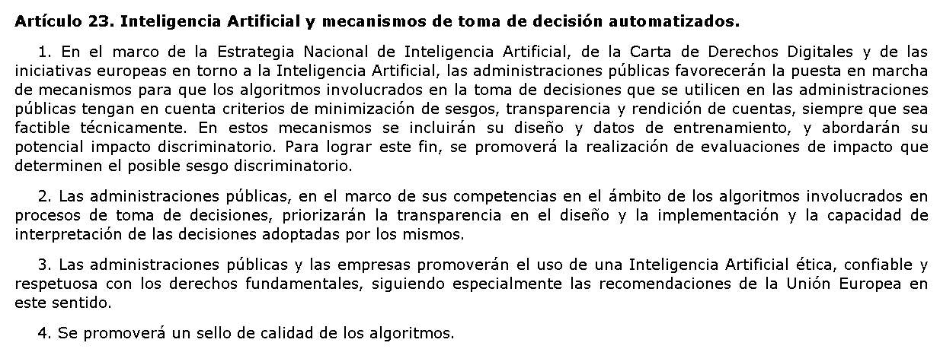
Marco regulatorio español
Ley 15/2022, de 12 de julio, integral para la igualdad de trato y la no discriminación.

Slide 10
LA PROPUESTA EUROPEA

Slide 11
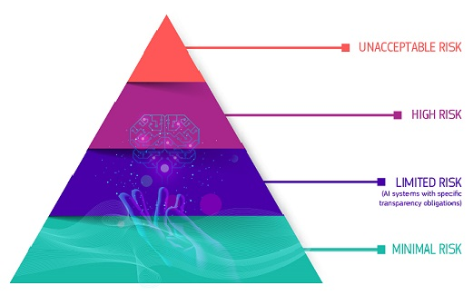
La propuesta europea
PRINCIPAL OBJETIVO: MITIGACIÓN DE RIESGOS
(risk-based approach)
riesgos a la seguridad y protección individual;
violación de derechos fundamentales;
inseguridad jurídica y dificultad en la aplicación de normas relativas a IA, conllevando a deficiencias mercadológicas;
fragmentación legislativa por los EM.

Slide 12
Aplicación
APLICA
PROVEEDORES que operen en la UE ➔ independiente si están o no establecidos en le UE
USUARIOS localizados en la UE ➔ cualquier persona (natural o jurídica), autoridad gubernamental, agencia o entidad que utilice un sistema de IA en sus actividades fin/profesionales (excluye utilización personal y no-profesional)
PROVEEDORES Y USUARIOS localizados en otros países ➔ cuando el producto del sistema (output) sea utilizado en la UE
NO APLICA
IA desarrollada o utilizada exclusivamente para propósitos militares
Autoridades gubernamentales de países fuera de la UE, cuando la utilización de IA es amparada por acuerdos internacionales para cooperación judicial y entre fuerzas policiales
No altera la responsabilidad jurídica de los proveedores de servicios de intermediación a ser regulada por el DSA
No regula responsabilidad jurídica general
El Reglamento no distingue grandes empresas de PYMES y se aplicará igualmente a ambas

Slide 13
Sistemas Prohibidos
Sistemas que utilicen técnicas subliminares para manipular y/o distorsionar el comportamiento humano, de modo a causarle daño;
Sistemas que exploten grupos vulnerables por medio de técnicas subliminares de manipulación, de modo a causarles daño;
Sistemas de credit-scoring utilizados por autoridades gubernamentales para evaluación o clasificación de los ciudadanos, y que conlleven a:
  Tratamiento desfavorable en contextos distintos al original;
  Tratamiento desfavorable que sea injustificado o desproporcional;
Utilización de sistemas de identificación biométrica en tiempo real en espacios públicos para efectos de seguridad pública (sujeto a excepciones).
RIESGO INACEPTABLE

Slide 14
Sistemas de Alto Riesgo
Sistemas cuya utilización es permitida, pero sujeta a alto grado de control por las autoridades públicas en virtud de los riesgos potenciales a la salud, seguridad y/o a los derechos fundamentales.
Ejemplos: máquinas; juguetes; dispositivos médicos; aviación civil; vehículos automotores; identificación biométrica; operación y gestión de infraestructuras criticas; educación; empleo y recursos humanos; acceso a servicios esenciales públicos o privados (incluye riesgos de crédito de personas naturales); seguridad pública; control de fronteras y migraciones; administración de la justicia.
UTILIZACIÓN/
COMERCIALIZACIÓN
ALTAMENTE REGULADA

Slide 15
OBLIGACIONES MÁS RELEVANTES

Slide 16
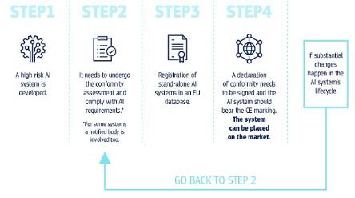
Sistemas de Alto Riesgo:
Requisitos básicos
Sistema de identificación y gerenciamiento de riesgos: por toda la vida útil del sistema
Alta calidad de las bases de datos utilizadas: evitar sesgos y discriminaciones ilegales
Mantenimiento de Registros: registro automático de los eventos (logs) durante la operación del sistema
Transparencia: permitir que el usuario interprete los resultados del sistema y lo utilice apropiadamente
Supervisión humana efectiva: durante todo el periodo de utilización del sistema
Nivel adecuado de precisión y seguridad cibernética

Slide 17
Sistemas de Alto Riesgo: Obligaciones
Establecer un sistema de gestión de calidad
Redactar documentación técnica del sistema
Mantener el registro de logs generados automáticamente por el sistema
Establecer un sistema de evaluación de conformidad previo a la puesta en marcha o comercialización
Cumplir con las obligaciones de registro establecidas en el Reglamento
Tomar las medidas de corrección necesarias en el hecho de no-conformidad
Notificar las autoridades competentes sobre no-conformidad y medidas correctivas tomadas
Inserir la marca CE en el sistema para indicar conformidad
Demostrar conformidad con el Reglamento siempre que solicitado por la autoridad competente

Slide 18
Sistemas de Riesgo Limitado
Estarán sujetos a requerimientos especiales de transparencia:
Sistemas de IA que interactúen con humanos deben ser desarrollados de manera a informar a las personas de que están interactuando con un sistema de IA;
Usuarios de sistemas de identificación de emociones o categorización biométrica deberán informar a las personas de su exposición a dichos sistemas;
Sistemas de IA que manipulen imágenes, audio o video para que parezcan reales (deepfakes) deben informar sobre dichas manipulaciones.
OBLIGACIONES DE TRANSPARENCIA

Slide 19
Sistemas de Bajo Riesgo
La Comisión y los EEMM deberán estimular la aplicación voluntaria del Reglamento por proveedores de sistemas de bajo riesgo, por medio de Códigos de Conducta;
Códigos de Conducta pueden ser establecidos por proveedores individuales o por organismos representativos de la categoría;
APLICACIÓN VOLUNTARIA

Slide 20
OPORTUNIDAD

Slide 21
Oportunidad
Evaluaciones de impacto algorítmico en derechos fundamentales
Sello de conformidad
Transparencia
Condiciones contractuales y actores implicados

Slide 22

info@fontadvocats.com | +34 93 434 07 63 | www.fontadvocats.com | @fontadvocats

